Slide 1
Подсистема муниципальной информационной системы города Кирово-Чепецка «Мониторинг ГО ЧС»
Администрация муниципального образования «Город Кирово-Чепецк» Кировской области
2006 - 2013 годы.
Компания «Находка»

Slide 2
Документы-основания
Областная целевая Программа информатизации органов исполнительной власти и муниципальных образований Кировской области на 2006-2008 годы, утвержденная постановлением Правительства области от 12.09.2005 №42/209

Slide 3
Цель проекта
Прогнозирование зон химических заражений на территории города Кирово-Чепецка предприятиями, располагающими запасами сильнодействующих ядовитых веществ, а так же принятие оперативных решений в случае возникновения ЧС в городе Кирово-Чепецке.

Slide 4
Мониторинг ГО ЧС – назначение и область применения
Геоинформационная система «Мониторинг ГОЧС» является одной из подсистем муниципальной информационной системы (МИС)
Геоинформационная система «Мониторинг ГОЧС» предназначена для автоматизации хранения, обработки и отображения на карте данных по населению города с учетом информации по промышленным предприятиям и сборным эвакуационным пунктам, а также для прогнозирования зон химических заражений в случае аварии на предприятиях, располагающих запасами аварийно химически опасных веществ, с формированием списков населения, попадающих в зоны заражения
Область применения системы – Управление по делам гражданской обороны и чрезвычайным ситуациям

Slide 5
ИС «Мониторинг ГО ЧС» – состав унифицированных автоматизированных средств
Средства сбора и/или доступа к источникам первичной информации из баз статистических и иных официальных данных
Средства навигации и доступа к детализированным и агрегированным данным
Средства ведения и администрирования информационных ресурсов муниципалитета
Регламенты доступа пользователей к ресурсам системы

Slide 6
ИС «Мониторинг ГО ЧС» – информационные составляющие
Интегрирующее ядро в виде средств ведения информационной модели г. Кирово-Чепецка
Общесистемные компоненты информационного взаимодействия ИС «Мониторинг ГО ЧС» с ядром МИС.
Взаимодействие с функциональными подсистемами МИС в виде мониторинговых, информационных систем (ИС) анализа информации по различным социальным и экономическим направлениям
Общесистемные компоненты доступа к ИС «Мониторинг ГО ЧС» различных групп пользователей

Slide 7
Взаимодействие подсистем «Мониторинг ГО ЧС» с другими подсистемами МИС
МОНИТОРИНГ
ГО И ЧС
Реестр ЭВП
ЖИЛИЩНЫЙ
ФОНД
Адресный план
Реестр жилых зданий
ПАСПОРТНЫЙ
СТОЛ
Население города
Собственники
жилья
УЧЕТ
КОММУНАЛЬНЫХ
ПЛАТЕЖЕЙ
Реестр жилых
помещений
НАЧИСЛЕНИЕ
СУБСИДИЙ
ИМУЩЕСТВО
Реестр объектов
недвижимости
Реестры ЮЛ, ФЛ

Slide 8
ИС «Мониторинг ГО ЧС» – технологическая база
Сервер баз данных
Средства доступа к информации внешних распределенных баз данных
Средства взаимодействия информационных систем разных уровней на базе XML
Встроенные средства управления отчетами и печатными формами системы
Средства навигации для поиска детализированной информации

Slide 9
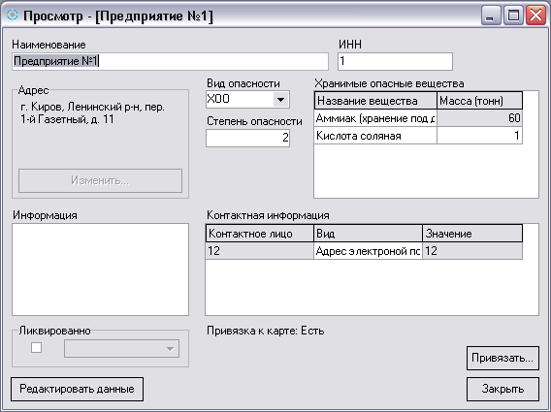
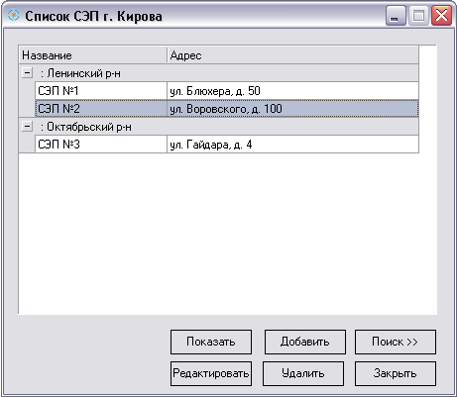
Мониторинг ГО ЧС – функции
Хранение описательной информации по промышленным предприятиям города, жилым домам, общеобразовательным учреждениям, СЭП и пр.
Отображение на карте города:
Сборных эвакуационных пунктов (СЭП)
Исходных рубежей пеших и автомобильных колонн
Зон поражения сильно-действующими ядовитыми веществами (СДЯВ)

Slide 10
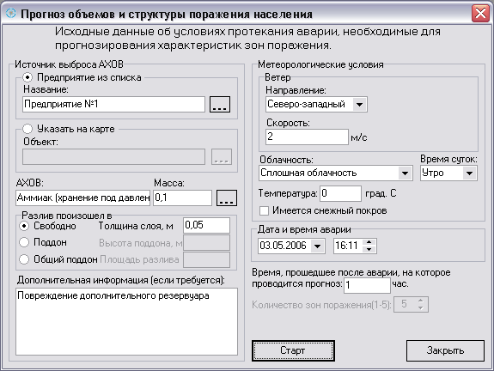
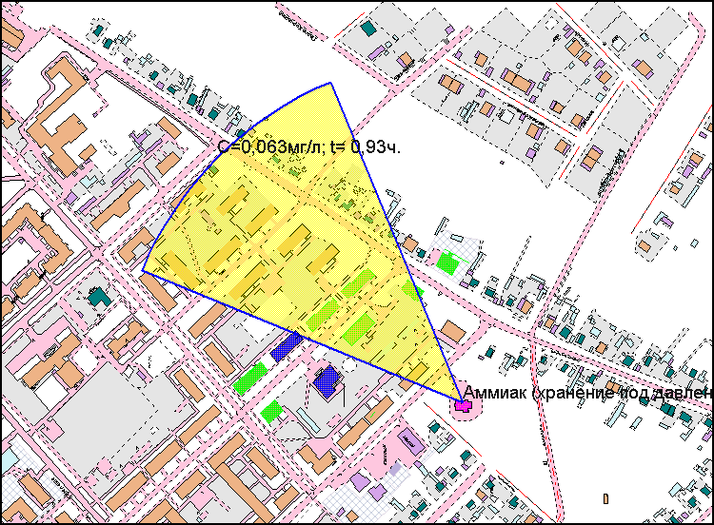
Мониторинг ГО ЧС – функции
Прогнозирование зон химических заражений:
Расчет площади заражения
Отображение зоны заражения на карте города
Указание пунктов и мест временных размещений и указание их на карте
Отображение маршрутов эвакуации на карте города
Подсчет необходимого количества транспортных средств

Slide 11
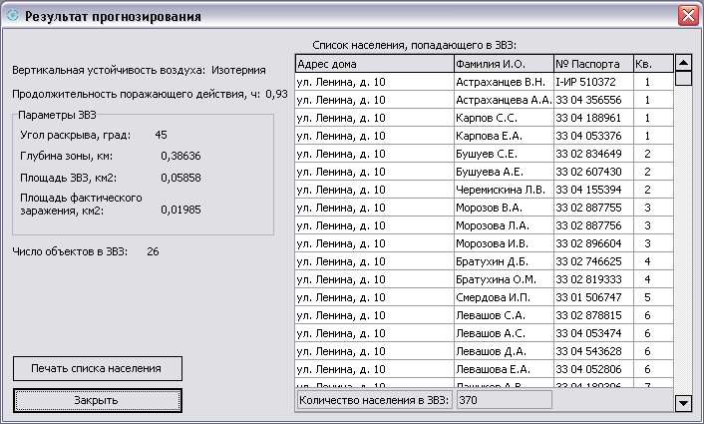
Мониторинг ГО ЧС – функции
Прогнозирование зон химических заражений:
Подсчет количества населения, попадающих в зону заражения
Формирование списков учебных заведений и детских дошкольных учреждений, попадающих в зону заражения
Формирование списков населения, подлежащего эвакуации

Slide 12
Благодарим за внимание!

